Slide 1
화물 물류 컨트롤타워 · AMR 관제 시스템
포트폴리오 기획서 — 항만에서 허브까지 판단·지시하고, 물류센터 현장은 실시간으로 지킨다
Notes:
2차 프로젝트 포트폴리오 기획서. 컨트롤타워(전 구간)와 AMR 관제(물류센터 내부)로 역할을 나눈 구조.

Slide 2
기획 배경 — 화물이 멈추는 지점들
배경
항만에서 허브까지 화물차가 지나는 구간마다 정체 · 위험 · 정지 요인이 따로 존재한다
도로 · 검문
톨게이트
과적 차량은 사고 위험과 도로 파손의 원인
검문 때마다 정차 · 대기 → 물류 지연
정부가 번호판 인식 무정차 방식(스마트톨링)을 시범 운영 중
후불 정산 방식은 미납 문제가 함께 제기됨
물류센터
구간 사이
AMR(자율이동로봇)이 고장 나서 멈추면 분류 · 출고가 같이 멈춤
고장 난 뒤 고치는 방식은 비계획 정지를 막지 못함
구간별 정보가 따로 놀아 다음 구간이 미리 준비하지 못함
도착 예정 · 도크 배정 · 출발 지시가 사람 손에 의존
핵심 키워드 효율성 — 얼마나 안전하고 빠르게 처리해서 물류 속도를 올리는가

Slide 3
프로젝트 목표
목표
01
02
03
멈추지 않는 흐름
정차 없는 검사 · 통과
고장 전에 교대
구간을 잇는 컨트롤타워가 앞 구간 결과로 다음 구간에 미리 지시
번호판 인식 · 축중 · 이미지 분석으로 달리면서 판별, 의심 차량만 정밀 검사
AMR 센서 추세로 남은 수명을 예측해 계획 정비 · 예비기 투입

Slide 4
시스템 구조 — 컨트롤타워와 관제를 나눈 이유
구조
컨트롤타워는 무엇을 할지 정하는 곳, 관제는 지금 제대로 돌아가는지 보고 바로 대응하는 곳
구분 | 컨트롤타워 | AMR 관제
범위 | 항만 → 톨게이트 → 검사소 2곳 → 물류센터 도착 → 택배차 출발 | 물류센터 내부 (AMR 5대 + 무인 지게차 1대)
역할 | 판단 · 지시 (재검사 지시, 도크 배정, 입고 지연, 출발 지시) | 감시 · 이상 감지 (위치, 센서, 예지보전)
시간 단위 | 분 · 시간 (도착 예정, 배차) | 초 (센서, 위치)
화면 | 지도 + KPI + 경보 · 지시 패널 | 3D 디지털 트윈
주고받는 데이터 | 차량번호 · 도착 예정 · 배정 도크 · 화물 목록 → 관제 | 하적 완료 · 분류 결과 · AMR 가동 대수 · 정비 예약 → 컨트롤타워
관제는 현장 상태를 위로 올리고, 컨트롤타워는 그걸 보고 판단해서 아래로 지시한다

Slide 5
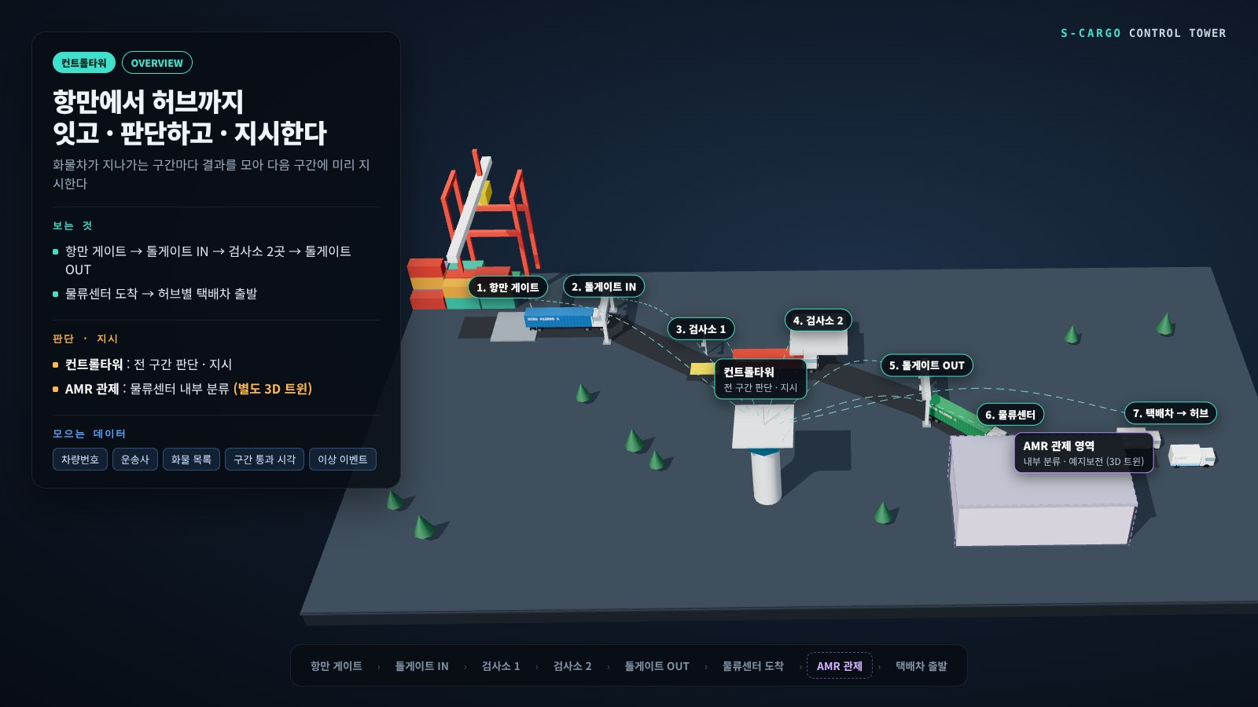
전체 흐름 — 항만에서 허브까지
흐름
구간 7개
① 항만 게이트
② 톨게이트 IN
③ 검사소 1
④ 검사소 2
⑤ 톨게이트 OUT
⑥ 물류센터 도착
⑦ 택배차 출발
물류센터 내부(보라색 영역)는 AMR 관제가 맡고, 나머지 전 구간은 컨트롤타워가 판단 · 지시한다

Slide 6
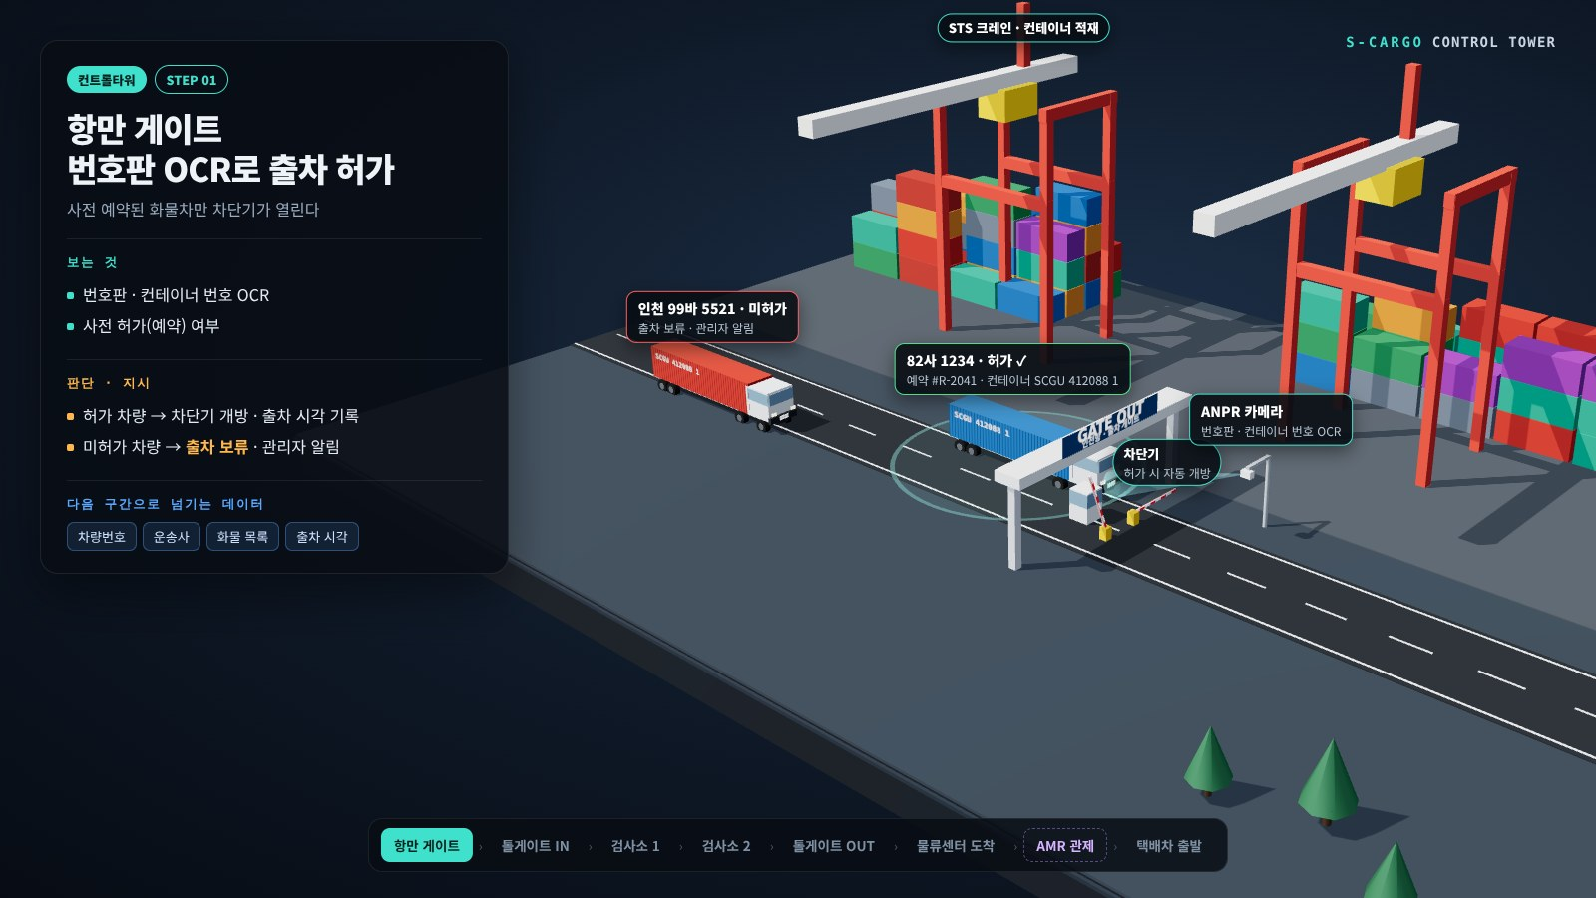
① 항만 게이트 — 번호판 OCR로 출차 허가
1차 구현
기술
YOLO 검출 + OCR 인식 (번호판 · 컨테이너 번호)
데이터
사전 예약 차량 목록과 대조
결과
허가 → 차단기 개방 / 미허가 → 출차 보류 · 알림
이미지 속 차량번호 · 운송사 · 시각 · 금액은 설명용 예시값

Slide 7
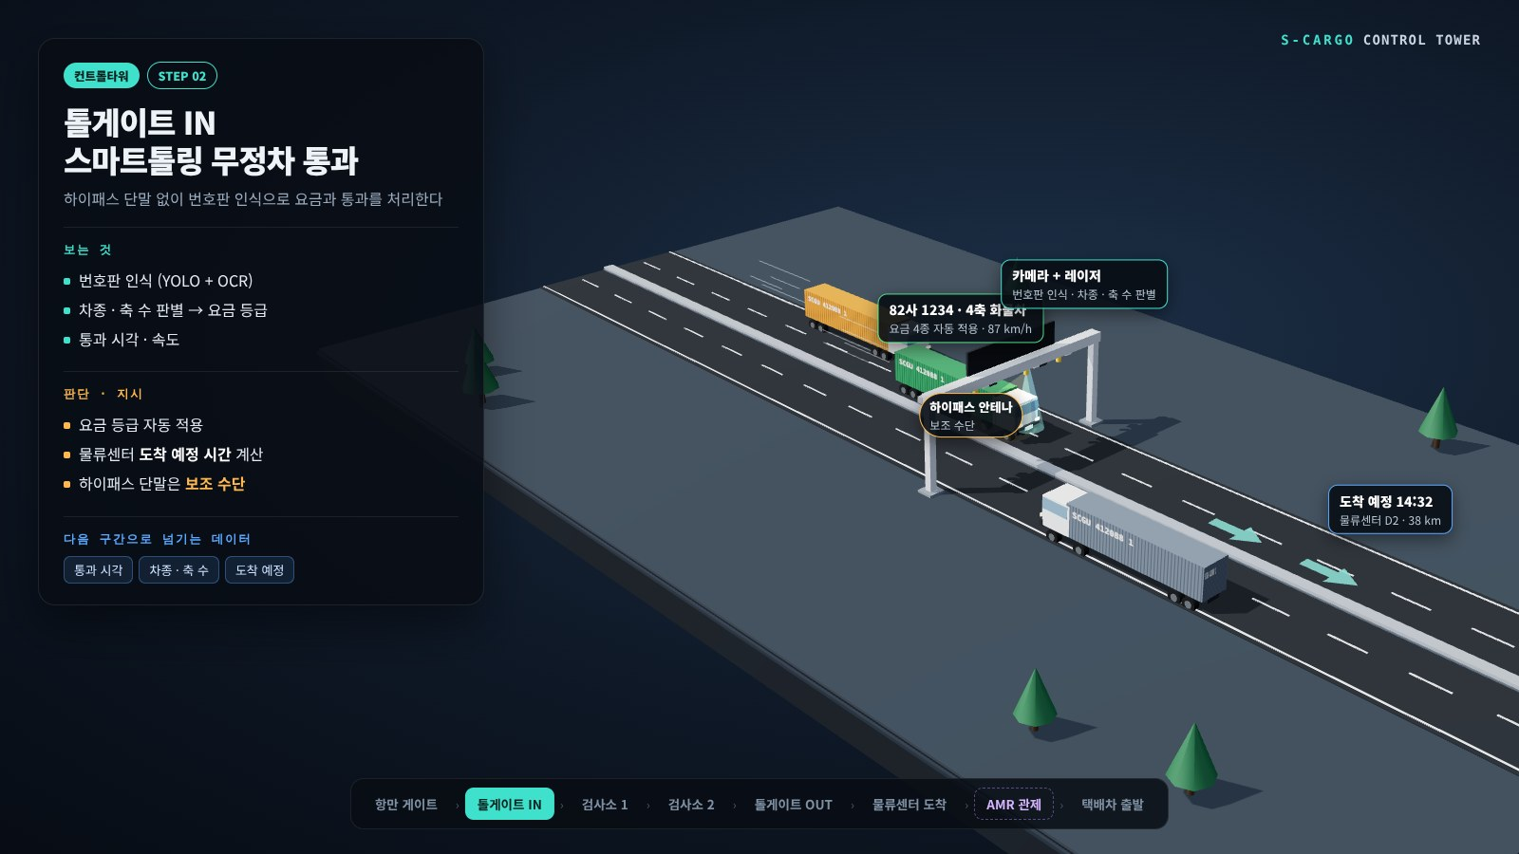
② 톨게이트 IN — 스마트톨링 무정차 통과
2차 계획
기술
번호판 인식 재사용 + 차종 · 축 수 판별
데이터
통과 시각 · 속도 → 도착 예정 시간 계산
포인트
정부 스마트톨링 방향에 맞춤, 하이패스는 보조
이미지 속 차량번호 · 운송사 · 시각 · 금액은 설명용 예시값

Slide 8
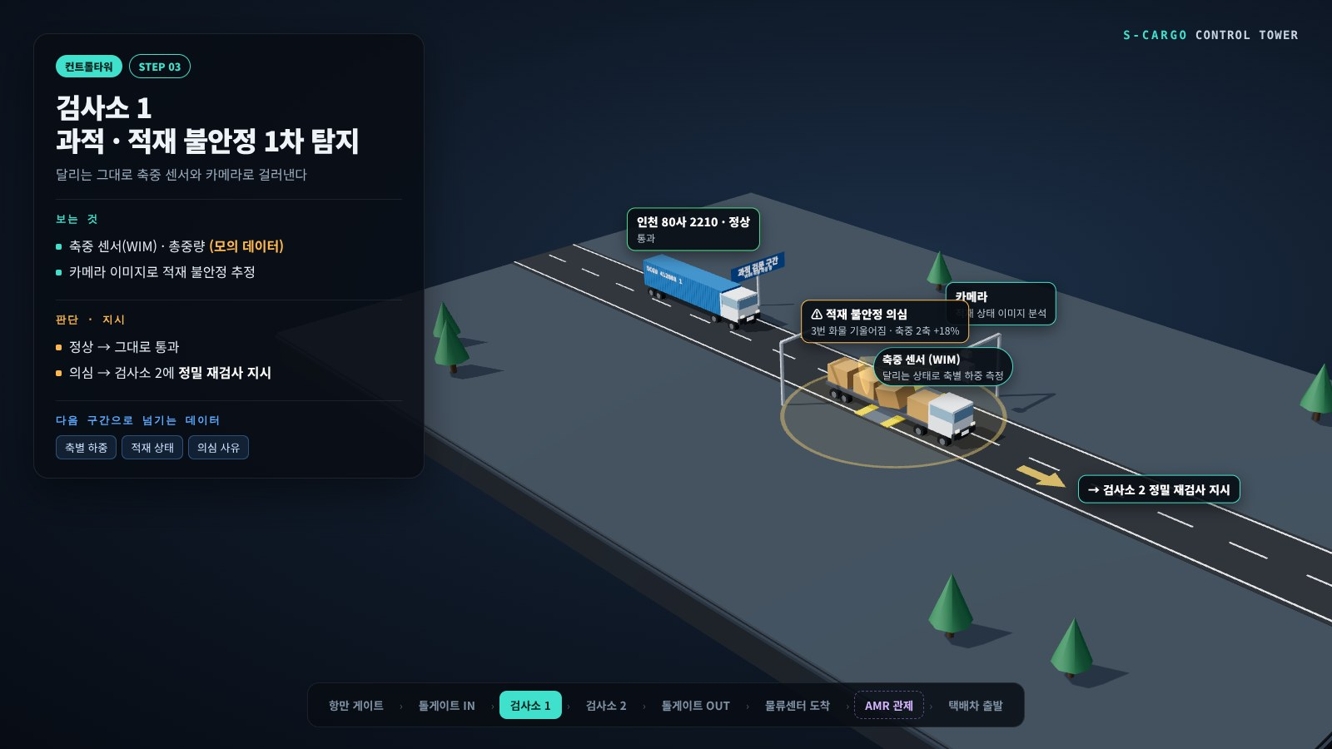
③ 검사소 1 — 과적 · 적재 불안정 1차 탐지
1차 구현 (모의)
기술
카메라 이미지로 적재 불안정 추정
데이터
축중(WIM) · 총중량은 모의 데이터
결과
의심 차량만 검사소 2에 재검사 지시
이미지 속 차량번호 · 운송사 · 시각 · 금액은 설명용 예시값

Slide 9
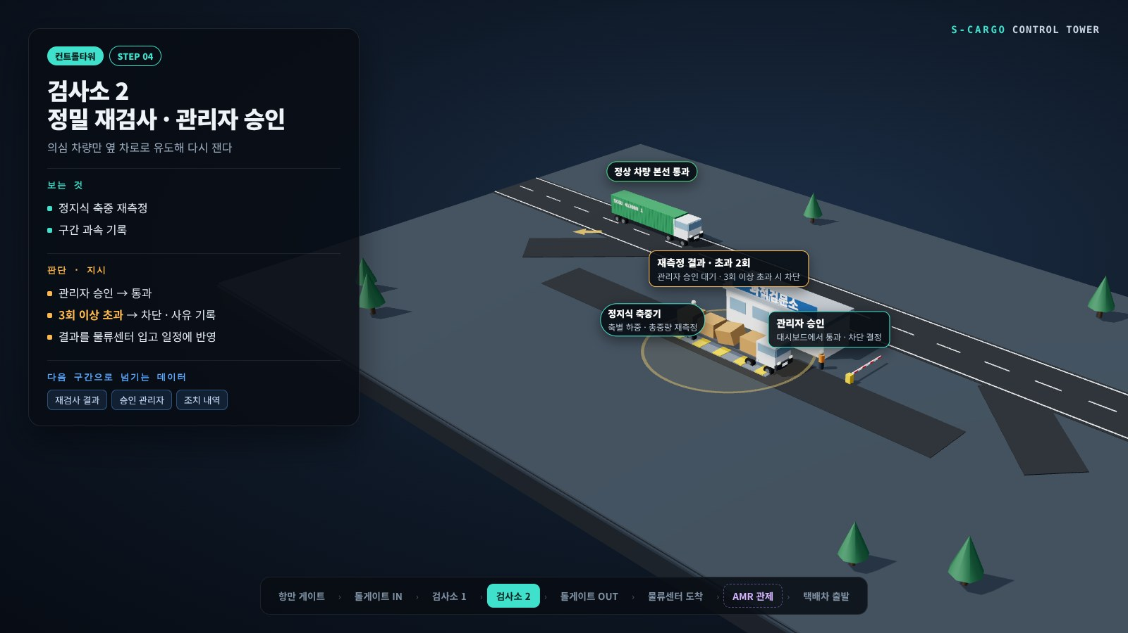
④ 검사소 2 — 정밀 재검사 · 관리자 승인
1차 구현
기술
관리자 대시보드 승인 · 이력 기록
기준
3회 이상 초과 시 통과 불가 (임시 기준)
결과
재검사 결과를 물류센터 입고 일정에 반영
이미지 속 차량번호 · 운송사 · 시각 · 금액은 설명용 예시값

Slide 10
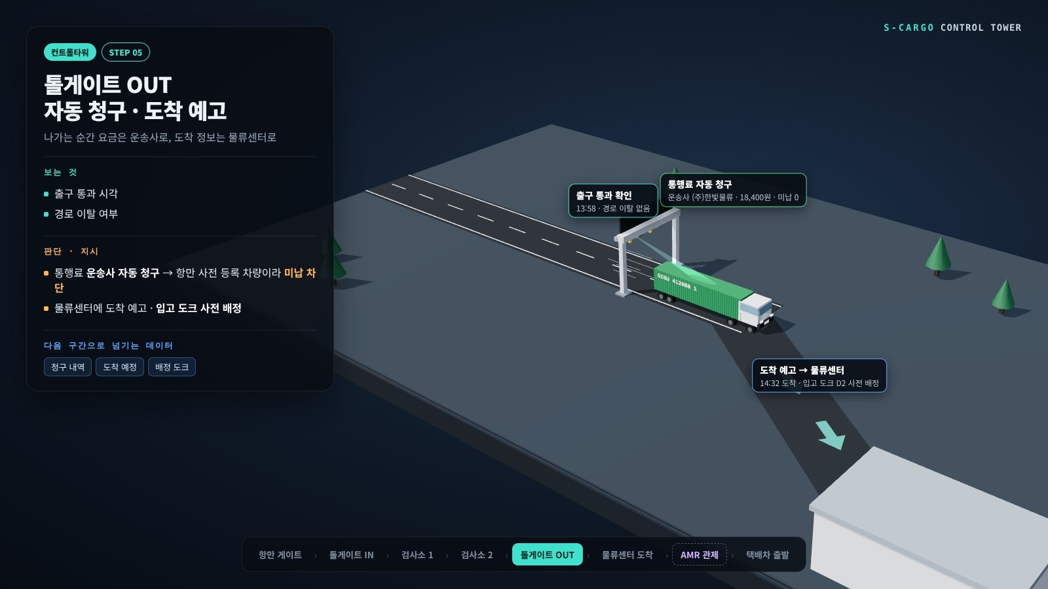
⑤ 톨게이트 OUT — 자동 청구 · 도착 예고
2차 계획
기술
운송사 자동 청구 (PG 테스트 결제 연동 검토)
포인트
항만 사전 등록 차량이라 청구 대상이 명확 → 미납 차단
결과
물류센터에 도착 예고 · 입고 도크 사전 배정
이미지 속 차량번호 · 운송사 · 시각 · 금액은 설명용 예시값

Slide 11
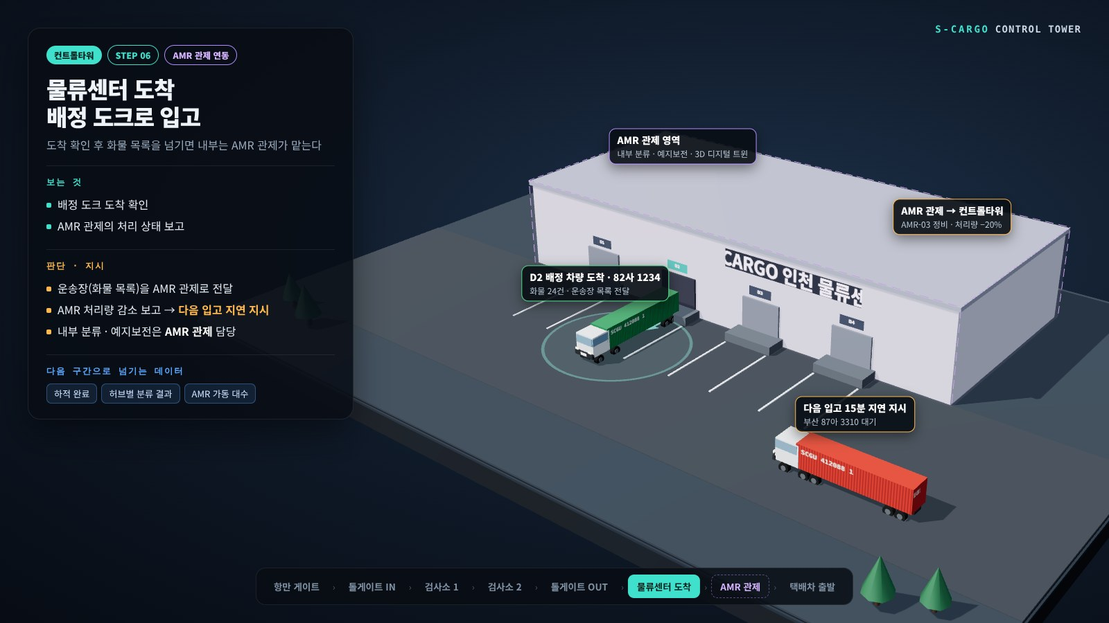
⑥ 물류센터 도착 — 배정 도크 입고 → AMR 관제 이관
연동 설계
연동
운송장(화물 목록)을 AMR 관제로 전달
보고
AMR 정비 · 처리량 감소 → 컨트롤타워
지시
처리량이 줄면 다음 입고 지연
이미지 속 차량번호 · 운송사 · 시각 · 금액은 설명용 예시값

Slide 12
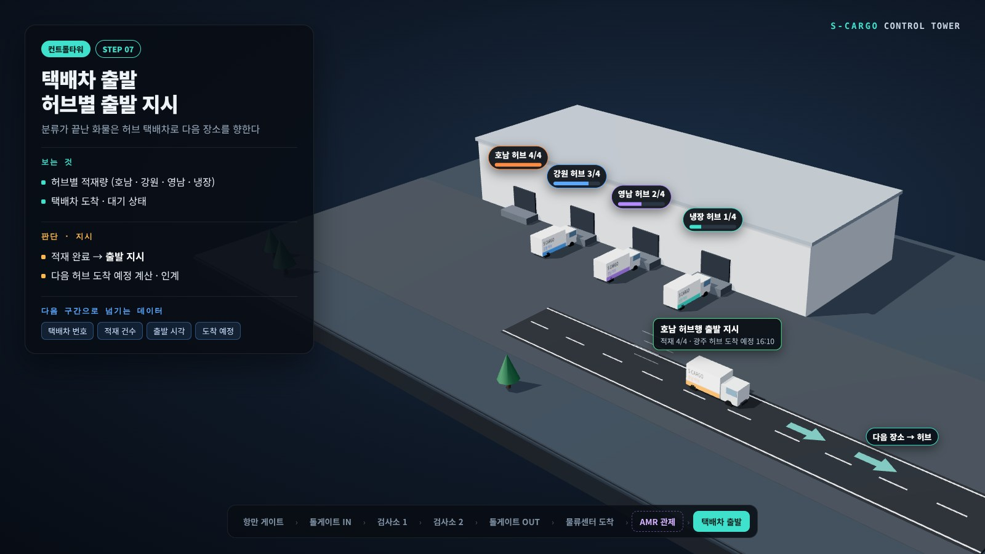
⑦ 택배차 출발 — 허브별 출발 지시
2차 계획
데이터
허브별 적재량 (호남 · 강원 · 영남 · 냉장)
지시
적재 완료 → 출발 지시
결과
다음 허브 도착 예정 계산 · 인계
이미지 속 차량번호 · 운송사 · 시각 · 금액은 설명용 예시값

Slide 13
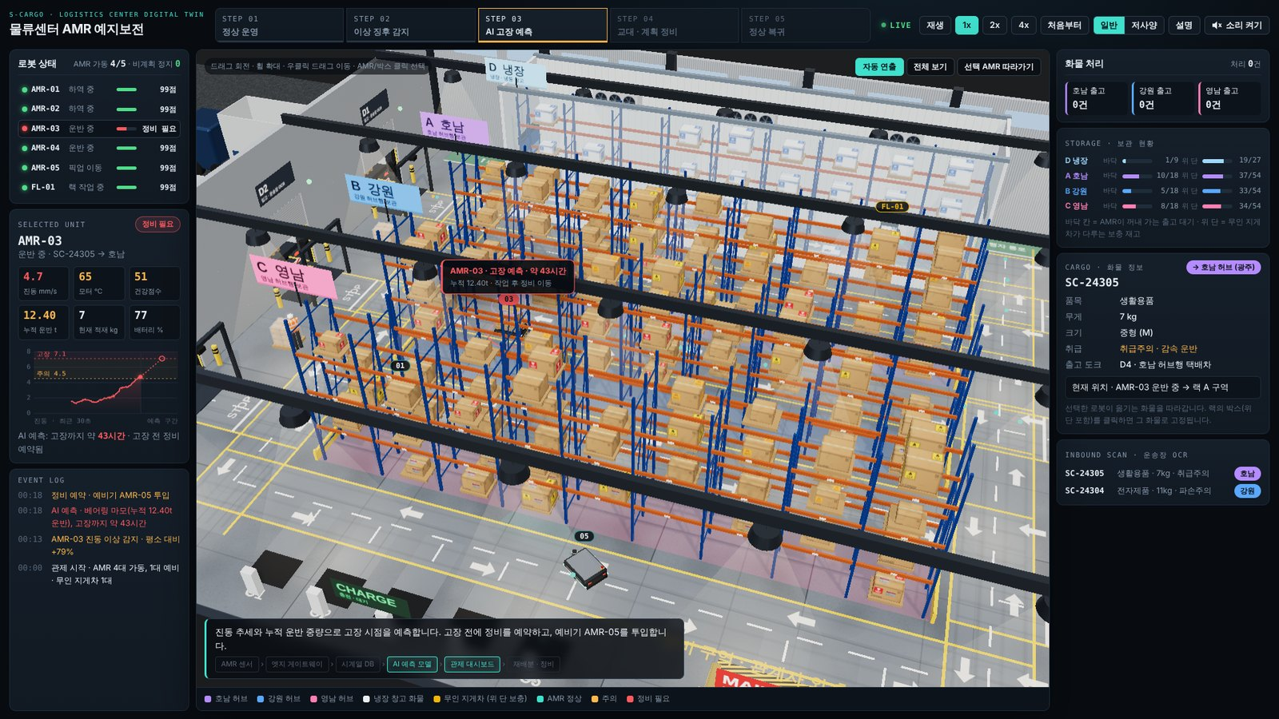
AMR 관제 — 3D 디지털 트윈 · 예지보전 (본인 담당)
핵심
구현 완료
Three.js 3D 트윈 (42m × 32m 물류센터)
AMR 5대 + 무인 지게차 경로 · 작업 시뮬레이션
예지보전: 진동 추세로 남은 수명 예측 → 계획 정비
냉장 · 냉동 창고 분리, 현장 음향
일반 / 저사양 화질 모드
관리자 웹(Vue) · 모바일 앱(APK)
산출물: 관제 웹 화면 · 관리자 앱 · 76초 소개영상 · 기술정리 PPT

Slide 14
담당 범위와 역할
역할
영역 | 내용 | 결과물
팀장 | 일정 · 범위 관리, 컨트롤타워 / 관제 구조 설계 | 기획서 · WBS · 발표
AMR 관제 (전담) | 3D 트윈, 시뮬레이션, 예지보전 로직, 화면 · 앱 | /admin/amr-twin, 관리자 앱, 소개영상
게이트 OCR | YOLO + OCR 번호판 인식, FastAPI 연동 | 항만 게이트 출차 허가
검사소 (과적) | 과적 판정 · 관리자 재검사 흐름 | 검사소 1 · 2 처리
컨트롤타워 | 구간별 판단 · 지시 기획, 3D 설명 이미지 | 구간별 기획 · 이미지 8장

Slide 15
기술 스택
기술
영역 | 기술 | 쓰는 곳
프론트엔드 | Vue 3 + Vite | 관리자 · 업체 · 기사 대시보드, 컨트롤타워 화면
3D | Three.js (WebGL) | AMR 디지털 트윈, 구간 설명 이미지
백엔드 | Spring Boot | 회원 · 차량 · 예약 · 이벤트 API
AI 서버 | FastAPI + YOLO + OCR | 번호판 · 컨테이너 번호 인식
DB | PostgreSQL | 차량 · 예약 · 통과 기록 · 검사 이력 · AMR 센서
지도 | OpenStreetMap | 컨트롤타워 전 구간 지도
모바일 | Capacitor (Android) | 화물차 기사 앱, AMR 관리자 앱
실시간 | WebSocket (계획) | 서버 → 화면 실시간 갱신

Slide 16
개발 계획 — 컨트롤타워
계획
3D는 현장(AMR 관제)에만 쓰고, 컨트롤타워는 지도 기반 실시간 화면으로 만든다
1단계
이동 시뮬레이션
▶
2단계
경보 · 지시
▶
3단계
AMR 관제 연동
▶
4단계
백엔드 연결
지도 위 화물차 이동
구간 통과 이벤트 생성
재검사 · 입고 지연 ·
출발 지시 버튼
물류센터 클릭 → 3D 관제
처리량 보고 반영
Spring · FastAPI 데이터
WebSocket 실시간 갱신
실시간처럼 보이게 하는 요소
움직임: 화물차 아이콘이 경로를 따라 이동
바뀌는 숫자: 통과 대수 · 과적 적발 · 평균 소요시간 실시간 갱신
쌓이는 이벤트: 시각이 붙은 경보 로그 (예: 13:58:21 검사소1 과적 의심)

Slide 17
포트폴리오 어필 포인트 · 면접 대비
정리
어필 포인트
면접 예상 질문
전 구간 흐름 설계: 컨트롤타워 / 관제 역할 분리
3D 디지털 트윈 직접 구현 + 성능 최적화
그리기 호출 3,225 → 1,219 (저사양 711)
YOLO + OCR 실제 인식 파이프라인
정책 흐름(스마트톨링) 반영 + 미납 문제 해결 구조
실제 데이터인가? → 시뮬레이션, 설계 규칙으로 설명
본인 담당은? → AMR 관제 전담 + 게이트 OCR · 과적
가장 어려웠던 점? → 3D 성능, 지게차 위 단 처리
왜 컨트롤타워와 관제를 나눴나? → 판단 · 지시 vs 감시
한 줄 소개
구간마다 판단·지시하는 컨트롤타워와, 고장 나기 전에 알려주는 AMR 관제로 물류를 멈추지 않게 한다

